Slide 1
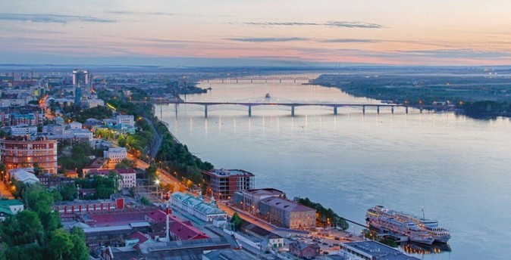
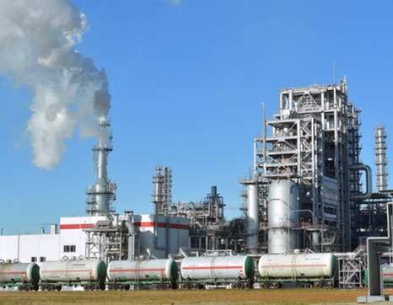
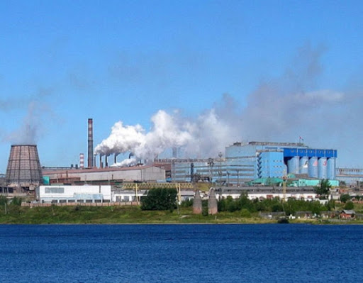
МОНОГОРОДА.РФ
Академия.web
Финансовые меры поддержки

Slide 2
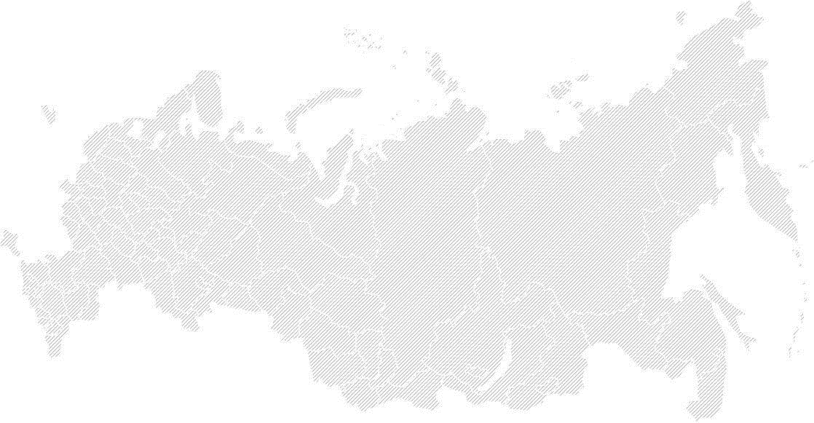
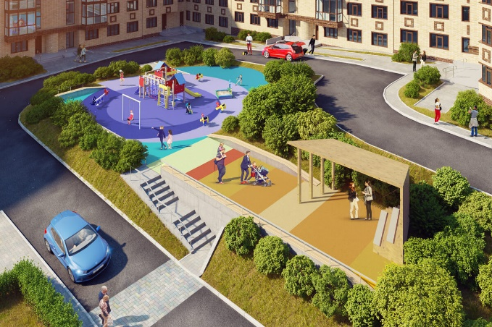
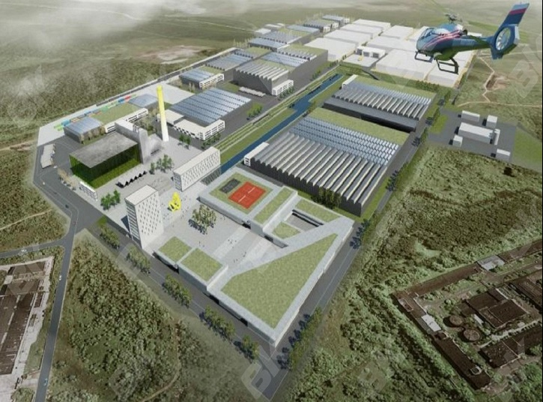
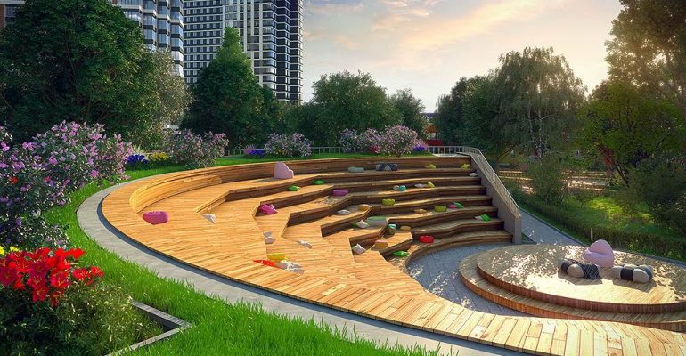
МОНОГОРОДА.РФ
Распоряжением Правительства Российской Федерации от 29.07.2014 № 1398-р утвержден перечень монопрофильных муниципальных образований Российской Федерации (моногородов)
СибФО
63 субъекта Российской Федерации
52 моногорода
8 субъектов
2 966,4 тыс. чел.
321 моногород
157 ТОР
13,5 млн человек
в т.ч. 15 ТОР в СибФО, 101 резидент
«Заринск» (4 резидента)
«Новоалтайск» (6 резидентов)
«Усолье-Сибирское» (12 резидентов)
«Саянск» (4 резидента)
«Черемхово» (2 резидента)
«Тулун» (3 резидента)
«Новокузнецк» (34 резидента)
«Анжеро-Судженск» (4 резидента)
«Прокопьевск» (10 резидентов)
«Юрга» (6 резидентов)
«Железногорск» (3 резидента) (ЗАТО)
«Линево» (6 резидентов)
«Горный» (1 резидент)
«Абаза» (1 резидент)
«Северск» (5 резидентов) (ЗАТО)

Slide 3
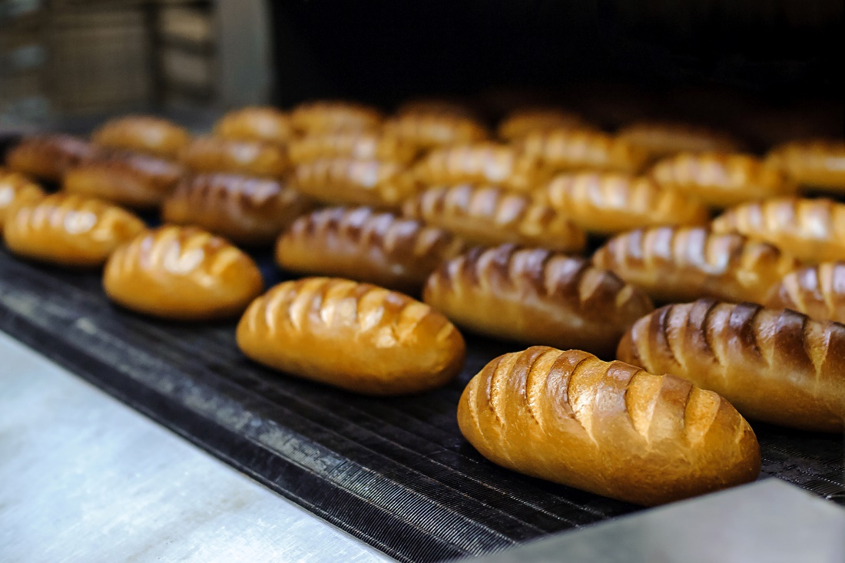
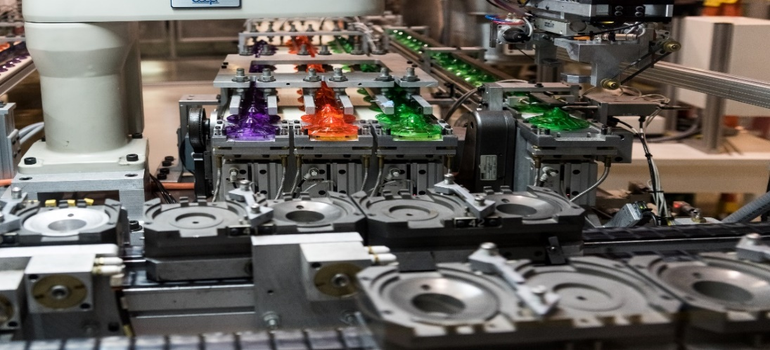
ОСНОВНЫЕ НАПРАВЛЕНИЯ ФИНАНСОВОЙ ПОДДЕРЖКИ ФОНДА
ЛЬГОТНЫЕ ЗАЙМЫ
от 5 до 250 млн рублей
Ставка: 0% годовых
Обеспечение:
банковская гарантия
гарантия АО «Корпорация МСП» или ВЭБ.РФ
поручительство рег. гарантийных организаций
ЮЛ, ИП
УСЛОВИЯ:
Ограничения
отсутствие зависимости проекта от ГРОПа
средства Фонда могут быть направлены только на капитальные вложения
проекты только на территории моногорода
для всех направлений:
Срок займа: до 15 лет
Структура финансирования
инвестиционного проекта:
не более 80% заём Фонда
не менее 20% Инвестор
Отсрочка по выплате займа: до 3 лет

Slide 4
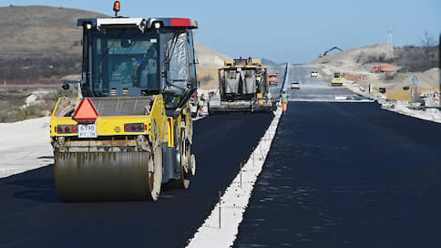
ОСНОВНЫЕ НАПРАВЛЕНИЯ ФИНАНСОВОЙ ПОДДЕРЖКИ ФОНДА
ЛЬГОТНЫЕ ЗАЙМЫ
Заём 250–1000 млн
рублей
5% годовых, общая
Срок займа: до 15 лет
Собственные средства: не менее 20%
Отсрочка по выплате займа до 3 лет
Стандартное обеспечение (залоги, поручительства)
Новый
Заем для участия в реализации концессионного соглашения, соглашения ГЧП, МЧП от 25 млн до 1.0 млрд рублей
Участие в реализации концессионных соглашений в сфере инфраструктуры городов (ЖКХ (объекты коммунальной инфраструктуры или объекты коммунального хозяйства: производство, передача и распределение электрической энергии; освещение; теплоснабжение, централизованные системы ГВС, ХВС и (или) водоотведения, отдельные объекты таких систем) и транспортно-пересадочные узлы (остановочные пункты))
0-5% годовых,
Срок займа: до 15 лет
Собственные средства: не менее 20%
Отсрочка по выплате займа до 3 лет
Банковская гарантия (при 0%), стандартное обеспечение (при 5%)

Slide 5
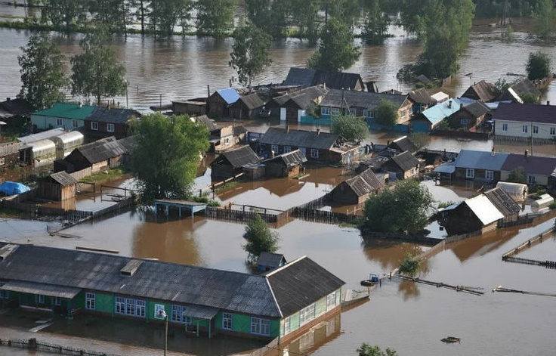
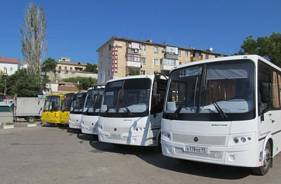
НАПРАВЛЕНИЯ ФИНАНСОВОЙ ПОДДЕРЖКИ ФОНДА
ЛЬГОТНЫЕ ЗАЙМЫ. ДОПОЛНИТЕЛЬНЫЕ НАПРАВЛЕНИЯ
Льготные займы для инициаторов проектов в моногородах, в которых введен режим Чрезвычайной ситуации федерального характера
0% годовых
Займы в размере от 5 млн рублей до 50 млн рублей (включительно) на цели финансирования текущей деятельности – не более 4 лет, отсрочка не более 6 месяцев.
Займы в размере от 5 млн рублей до 250 млн рублей (включительно) на цели финансирования капитальных вложений – не более 15 лет, отсрочка не более 3 лет.
Обеспечение:
для займов от 5 до 50 млн рублей – гарантия АО «Корпорация «МСП» обеспечивающая 100% суммы займа
для займов от 50 до 250 млн рублей – совместное обеспечение до 70% поручительством региональной гарантийной организации (РГО) и гарантией АО «Корпорация «МСП» и не менее 30% - банковской гарантией, удовлетворяющих требованиям Фонда.
Льготные займы для лизинговых компаний
на цели реализации проектов городской экономики по направлениям: теплоснабжение и котельные, городское освещение (модернизация, комплексное управление), городской общественный транспорт, медицинское оборудование.
0-5% годовых
5 – 1000 млн рублей
Срок займа: до 15 лет
Собственные средства: не менее 20%
Отсрочка по выплате займа до 3 лет
Ограничение маржи и иных комиссионных доходов, получаемых лизинговой компанией – не более 3 % годовых
Обеспечение: безотзывная банковская гарантия и/или безотзывная независимая гарантия АО «Корпорация МСП», и/или поручительство региональной гарантийной организации и/или гарантия ВЭБ.РФ
5

Slide 6
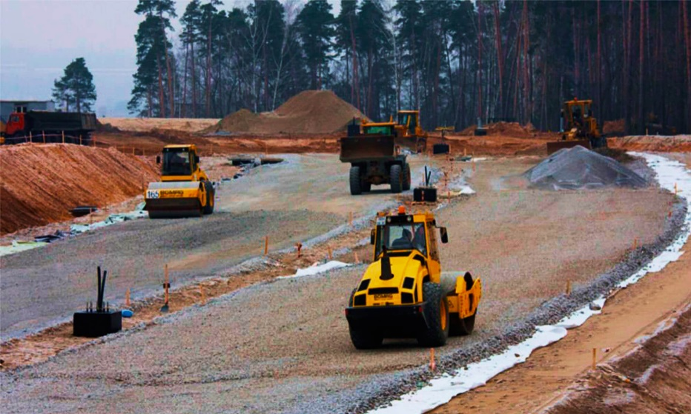
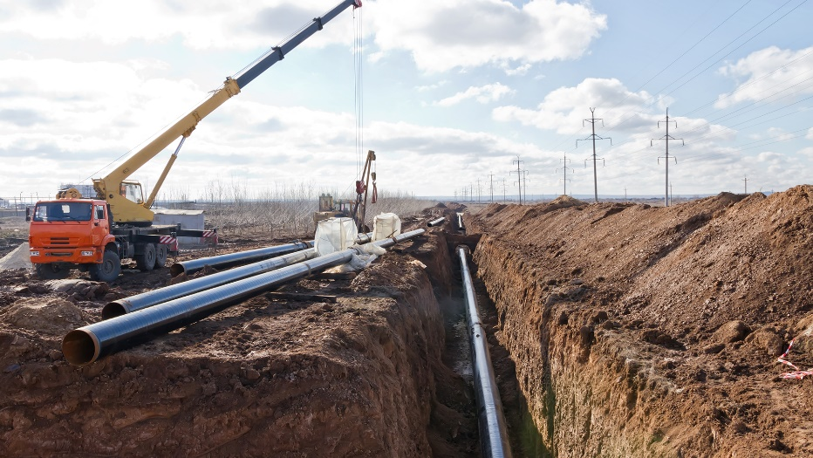
ОСНОВНЫЕ НАПРАВЛЕНИЯ ФИНАНСОВОЙ ПОДДЕРЖКИ ФОНДА
СОФИНАНСИРОВАНИЕ СТРОИТЕЛЬСТВА ОБЪЕКТОВ ИНФРАСТРУКТУРЫ
Субсидия на софинансирование
строительства инфраструктуры, необходимой для реализации инвестпроектов (инженерная и транспортная)
Финансирование расходов на инфраструктуру (до 95% от объема затрат – средства Фонда, не менее 5% - средства муниципалитета/субъекта РФ)
Новый
Субсидия на создание объектов инфраструктуры в рамках реализации концессионного соглашения, соглашения о ГЧП/МЧП (включая социальную инфраструктуру)
До 95% от доли участия субъекта РФ /моногорода
Наличие проектной документации

Slide 7
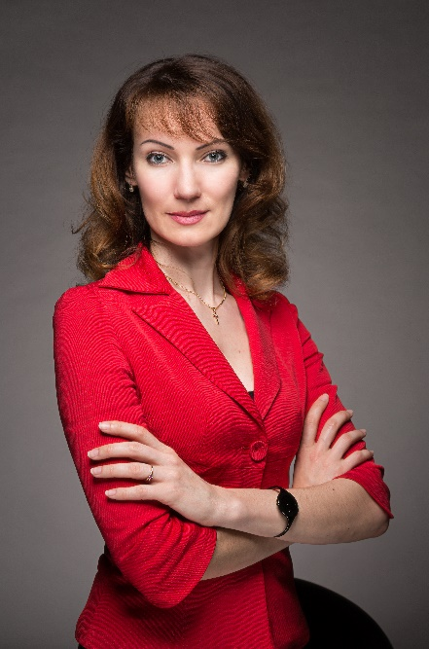
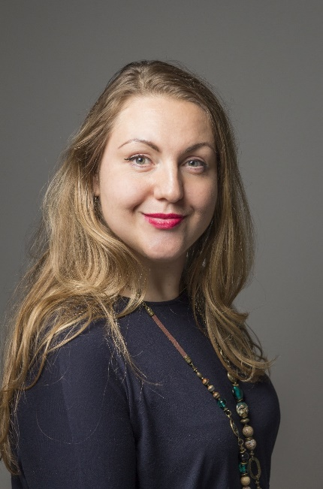
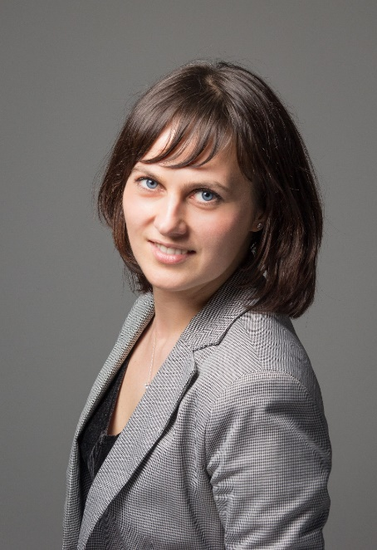
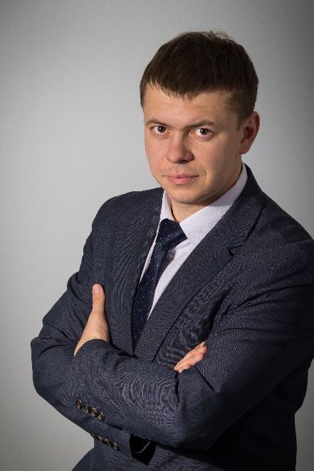
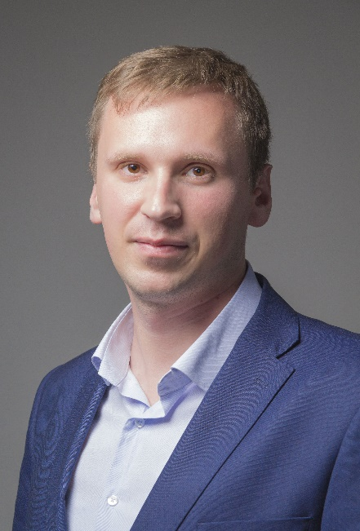
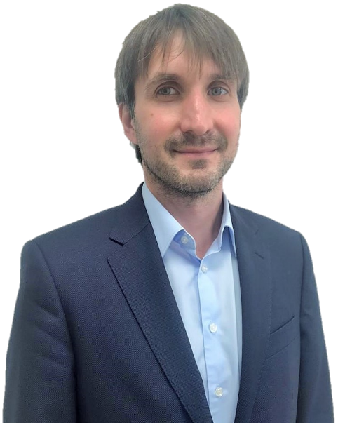
КУРАТОРЫ
ПЕТРОВА
Людмила Валериевна
ПОПОВА
Ольга Валентиновна
ЩЕРБИНА
Ольга Александровна
Красноярский край
Новосибирская область
Омская область
Томская область
Кемеровская область
г. Воронеж
г. Иваново
г. Кемерово
8-915-000-17-92
8-916-262-34-54
8-915-000-19-27
СИДОРОВ
Антон Сергеевич
СУМАРОКОВ
Александр Михайлович
ШЕЛГУНОВ
Руслан Владимирович
Республика Хакасия
Алтайский край
Иркутская область
Кемеровская область
г.
8-985-101-62-89
8-985-101-62-87
8-926-209-04-51

